Slide 1
স্বাগতম
ট্রেন
শামসুর রাহমান

Slide 2
শিক্ষক পরিচিতি
মোছাঃ মৌসুমী বেগম
সহকারি শিক্ষক
পীরগাছা মডেল সরকারি প্রাথমিক বিদ্যালয়
পীরগাছা , রংপুর । E-mail: moumieid@gmail.com

Slide 3
পাঠ পরিচিতি
বিষয়ঃ বাংলা
শ্রেণিঃ দ্বিতীয়
পাঠঃ ট্রেন
পাঠের অংশঃ ঝক ঝকাঝক ----- পেরুলেই বন ।
সময়ঃ ৪০ মিনিট

Slide 4
রেলওয়ে স্টেশন
ছবিতে কি দেখা যাচ্ছে ?

Slide 5
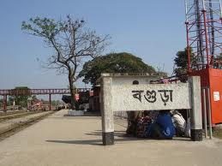
এ ধরনের দৃশ্য আমরা কোথায় দেখতে পাই ?

Slide 7
ট্রেন
শামসুর রাহমান

Slide 8
শিখন ফল
এ পাঠ শেষে শিক্ষার্থীরা.........
২.২.১ কবিতা শুনে বুঝতে পারবে।
২.২ ছড়া ও কবিতা সম্পর্কে প্রশ্নের উত্তর বলতে পারবে।
২.১.২ পাঠ্যপুস্তকের কবিতা লিখতে পারবে ।

Slide 9
ঝক ঝকাঝক ট্রেন চলেছে
রাত দুপুরে অই ।

Slide 10
ট্রেন চলেছে, ট্রেন চলেছে
ট্রেনের বাড়ি কই ?

Slide 11
একটু জিরোয় ,ফের ছুটে যায়
মাঠ পেরুলেই বন।

Slide 12
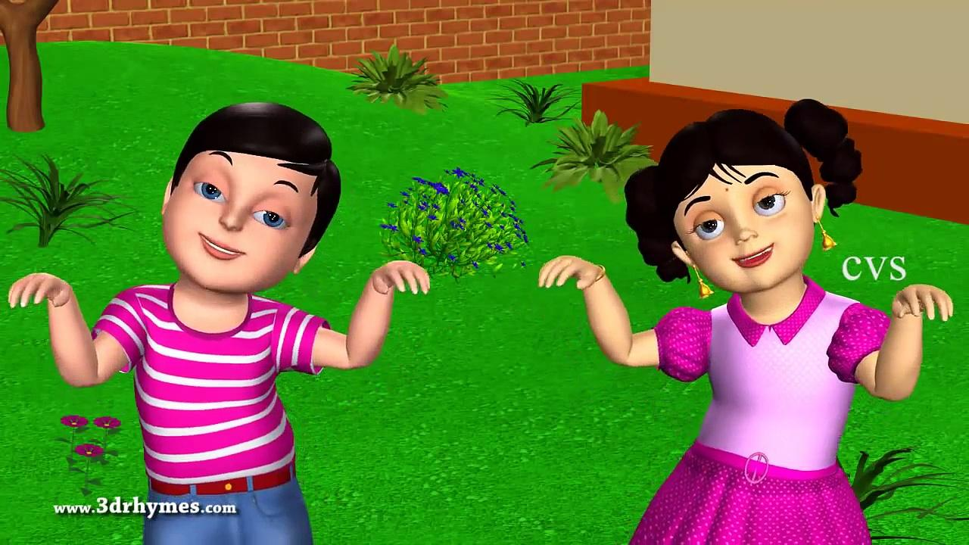
ছন্দ ও সুরে শিক্ষার্থীর আবৃত্তি

Slide 13
এক দিনে এক শব্দ শিখি
নতুন শব্দঃ
অর্থ
ঝক ঝকাঝক
ঝক ঝক শব্দকরে
বাক্য তৈরি
ঝক ঝকাঝক শব্দ করে ট্রেন চলে ।

Slide 14
দলীয় কাজ

Slide 15
দলঃ দিন
কবিতাটির প্রথম ৪ লাইন না দেখে লিখ ।

Slide 16
দলঃ দুপুর
প্রদত্ত শব্দ গুলি দিয়ে বাক্য তৈরি কর।
ঝক ঝকাঝক, রাত দুপুরে, জিরয়,ফের ।

Slide 17
দলঃ রাত
সঠিক শব্দটি বেছে নিয়ে খালি ঘর পুরন কর ।
রাত দুপুরে ,ঝক ঝকাঝক, জিরোয়, পেরুলেই।
১। ----- শব্দ করে ট্রেন চলে ।
2.মাঠ ----- নদী দেখা যায়।
৩।একটু ------ ফের ছুটে যায়।
৪।------ শিয়াল ডাকে ।

Slide 18
বিপরীত শব্দগুলি জেনে নেই
শব্দ
রাত
ছোটা
বিপরীত শব্দ
দিন
থামা

Slide 19
মূল্যায়ন
প্রশ্নের উত্তর বলি ও লিখি
১। ট্রেন চলার সময় কেমন শব্দ করে ?
২। মাঠ পেরুলেই কি দেখা যায় ?
৩। ট্রেন কিভাবে চলে?

Slide 20
বাড়ির কাজ
তোমার ট্রেনে ভ্রমনের প্রথম অভিজ্ঞতা লিখে নিয়ে আসবে।

Slide 21
ধন্যবাদ

